Slide 1
83 boulevard Arago 75014 PARIS
Tel : 01 40 09 15 22
email : administration@sos-amitie.com
site : www.sos-amitie.com

Slide 2
C’est quoi ?
Un service d'écoute par téléphone 24h sur 24 et 7 jours sur 7 !
Un service d’écoute 20h par mois, dont 4 heures de nuit
minimum (23h – 7h) ainsi que 2h en week-end.
Un service d’écoute au chat chaque jour de 13h à 3h du matin, et par messagerie
Une écoute généraliste gratuite dont l’objectif premier reste la prévention du suicide.

Slide 3
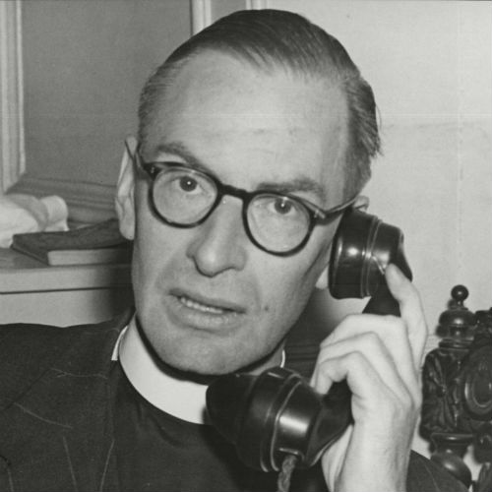
L’historique – les précurseurs
Chad Varah, prêtre anglican fait paraître dans le « Times »
du 2 novembre 1953 à Londres l’annonce :
« Avant de vous suicider, appelez-moi à MAN 9000 »
De nombreuses personnes appellent et des bénévoles viennent aider
Les « Samaritains », premier service d’écoute téléphonique au monde est né
Des initiatives comparables suivent à Berlin-Ouest (1956), Zurich (1957) Genève et Bruxelles (1959).

Slide 4
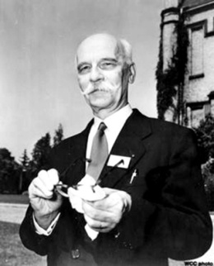
La première association française « Amitié S.O.S Téléphone » voit le jour à Boulogne-Billancourt en 1960.
Un accord, pour la création d’un service S.O.S est signé par :
En 1965 l’association prend le nom de S.O.S Amitié et devient laïque
En 1967, la Fédération S.O.S Amitié France est reconnue « d'utilité
publique »
Jacob Kaplan
grand rabbin
de France
Marc Boegner
Pdt Fédération
protestante
Jean Rodhain
Pdt Secours
catholique

Slide 5
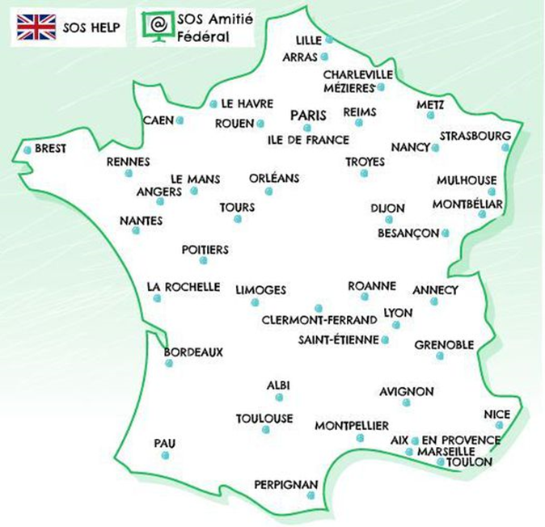
L’évolution
Aujourd’hui :
46 associations
locales SOS Amitié
55 postes d’écoute
4 antennes en cours de création
Notes:
J’ai un problème de cohérence entre la première info et la troisième!

Slide 6
C’est organisé comment ?
Une Fédération S.O.S Amitié France
46 Associations
Locales
S.O.S Amitié
1900 bénévoles
répondent dans 55 postes d’écoute
10 Régions
Une assistante salariée 1/3 temps pour toute la France…

Slide 7
Reconnaissances officielles
S.O.S Amitié bénéficie du label PADS (Prévention et Aide à Distance en Santé) attribué par le Ministère des Solidarités et de la Santé
Participation à l’Observatoire National du Suicide (O.N.S.)
Participation au Conseil national de la santé mentale : groupe « prévention du suicide ».

Slide 8
SOS Amitié est membre de :
U.N.P.S
I.F.O.T.E.S (International Federation of Telephone Emergency Service)
S.O.S Amitié participe à la réflexion sur les problèmes psychologiques et sociaux de son temps et développe des échanges aux niveaux régional, national et international

Slide 9
L’écoute ?...
Une écoute anonyme, confidentielle, bienveillante basée sur un regard positif inconditionnel
Une écoute centrée sur la personne et non directive
Une écoute assurée par des bénévoles formés et validés (70% de femmes et 30% d’hommes)
Une formation de 70h encadrée par un psychologue et des « anciens » des différents postes

Slide 10
Chaque écoutant réalise un parcours de recrutement et de formation
permettant de confirmer sa volonté et son aptitude
à pratiquer l’écoute à S.O.S Amitié.
Chaque écoutant rejoint un collectif
En s’engageant à réaliser un nombre d’heures d’écoute,
En participant aux partages de pratique,
En suivant la formation continue,
En réalisant régulièrement des doubles écoutes entre pairs,
En mettant ses compétences au service de l’association.

Slide 11
L’Observatoire des souffrances psychiques
« L’Observatoire S.O.S. Amitié » analyse les données recueillies chaque année auprès de ses associations locales,
Bien que les appels soient anonymes, certains éléments sont systématiquement renseignés par les écoutants :
date, heure et durée de l’appel
genre de l’appelant
tranche d’âge estimée
situations évoquées

Slide 12
Observatoire des souffrances psychiques 2020 Situations évoquées au téléphone ( 3,5 millions d’appels)
Chaque appel peut avoir jusqu’à 3 codifications ce qui explique un total > 100%

Slide 13
Observatoire des souffrances psychiques 2020 Situations évoquées par mail

Slide 14
Observatoire des souffrances psychiques 2020 Situations évoquées au « chat »

Slide 15
Observatoire des souffrances psychiques 2020 Répartition de l’âge des appelants téléphone et chat

Slide 16
Observatoire des souffrances psychiques Durée moyenne des appels :
30 minutes au téléphone en moyenne
60 minutes au chat en moyenne
Pour S.O.S Amitié, l’appel n’est pas limité dans le temps.
Chaque écoutant s’adapte à l’urgence et à la gravité de l’appel

Slide 17
Notre adresse (à Pau) est confidentielle pour des
raisons de sécurité des écoutants…
Tel : 07 67 54 26 39 (candidats écoutants)
ou 05 59 02 02 52 (appelants)
email : sosamitie.pau@free.fr
site : www-amitie.com

Slide 18
Le Poste de « Pau Béarn »
Création en 1980
43 écoutants bénévoles (30 femmes et 13 hommes)
17 312 appels en 2023 (près de 50 appels par jour…)
2 lignes d’écoute dont une réservée pour les nuits
Pau est devenu un des postes les plus importants au niveau national (4ème en nombre d’écoutants!)

Slide 19
Le Poste de « Pau Béarn »
Notre technique d’écoute est basée sur
les principe de Carl Rogers et une charte éthique nationale
Les principes d’une écoute centrée sur la personne avec :
une conscience des émotions ressenties
un regard positif inconditionnel
une compréhension empathique
Les principes éthiques sont formalisés dans la Charte de
notre Fédération

Slide 20
Le Poste de « Pau Béarn »
Une équipe désintéressée mais engagée, apolitique
et aconfessionnelle !
6 commissions animent notre poste (recrutement - formation
initiale - formation continue - communication - subventions -
convivialité)
4 Psychologues rémunérées assurent des « partages » avec les
écoutants (toutes les 3 semaines) et un autre assure les
formations initiales
Un point est fait régulièrement entre les psychologues et la
Direction

Slide 21
Les formations continues
14 janvier 2023 : Formation sur l’écoute des traumatismes et
de la mémoire animée par Jean-Marc Gibert psychologue de Bayonne
02 décembre 2023 : Formation sur le deuil, animée par Denis
Danastas psychologue
03 juin 2023 : formation sur les addictions proposée par Françoise
Etchebar médecin et addictologue à Béarn Addiction
25 novembre 2023 : formation à Toulouse sur le thème du suicide
proposée par M. Eric Lowen, Philosophe
21 octobre 2023 : Rencontre régionale des «internautes » à Toulouse

Slide 22
Les projets
Formation sur le thème des souffrances des adolescents
par Xavier Pommereau (psychiatre CHU Bordeaux)
Densifier notre Tutorat avec les CDS
(codétenus de soutien) à la prison de Mont de Marsan
Ouverture d’une antenne sur le secteur de la côte basque
(des candidats « écoutants » nous sollicitent régulièrement…)
Améliorer notre image pour mieux recruter (en optimisant
notre stratégie de Communication)
Rechercher de nouveaux partenaires financiers publics et
privés

Slide 23
Nous avons besoin d’écoutants…
En France, 1 personne sur 10 n’a personne à qui parler !
3,5 millions d’appels à S.0.S Amitié par an
Nous ne pouvons prendre au téléphone qu’1 appel sur 3
au mieux…

Slide 24
Merci de votre attention et surtout de votre soutien !

